Slide 1
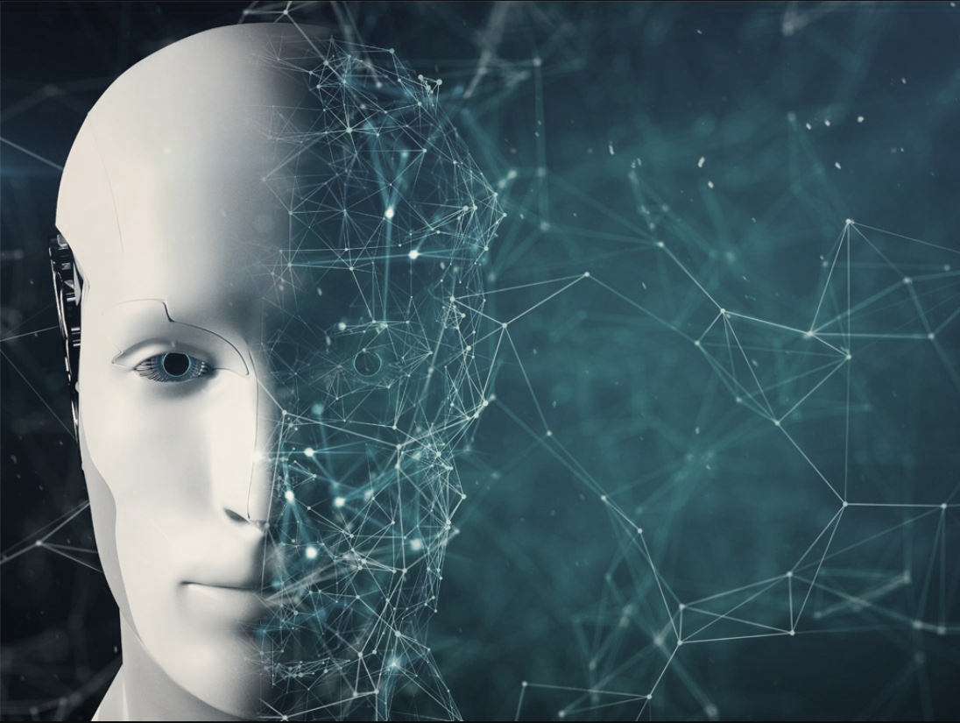
RECONOCIMIENTO FACIAL DE CAPTURAS A PARTIR DE
VIDEO-ENTREVISTAS
COORDINADORES DEL PROYECTO:
Juan David Porras Gómez
Jesús Daniel Lizcano Castro

Slide 2
INTRODUCCION
Hoy día solo hace falta pensar en un problema y recurrir a la ciencias para buscar soluciones que lo satisfagan, tal es así que resuelto podemos ahorrar tiempo e optimizar procesos, la IA es uno de los nuevos pilares que aportan en esta área y en este proyecto se usaran recursos de reconocimiento facial para identificar gestos durante videos entrevistas, este método que tenia ya algo de historia se viralizo
durante la presente pandemia que inicio a partir del segundo semestre del año 2019.
“Nuestra inteligencia es lo que nos hace humanos, y la IA es una extensión de esa cualidad”. Yann LeCun

Slide 3
PROBLEMATICA
Miles de candidatos se presentan a pruebas de admisión cada día, algunas de estas serán en línea y otras meros cuestionarios, el aspecto que tienen en común es que capturan nuestras reacciones, esta claro que para ellos el papel psicológico y la reacción ante posiciones de estrés son indispensables a la hora de elegir un candidato nuevo en su compañía, para eso nuestro proyecto planea catalogar
las reacciones que el entrevistado haya tenido durante la prueba y de este modo ayudar en el área de recursos humanos a decidir y calificar de una manera mas ágil a los candidatos sabiendo que serán cientos de persona que se postularan a cargos disponibles

Slide 4
OBJETIVOS
- Categorizar gestos durante una entrevista laboral facilitando la evaluación y selección de candidatos.

Slide 5
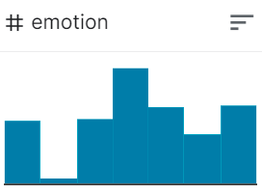
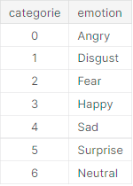
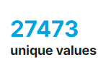
DATASET
Distribución de las clases
Vista general de la representación de los datos dentro del Dataset
Emotion | Pixels
0 | 70 80 82 34 125 27 240 120 76 …
3 | 75 1 33 24 56 100 205 24 156 …
1 | 12 34 64 156 1 180 47 58 29 28 …
Descripción de clases
Fuente de Información del Dataset
Tamaño del Dataset:
https://www.kaggle.com/c/challenges-in-representation-learning-facial-expression-recognition-challenge/data?select=train.csv

Slide 6

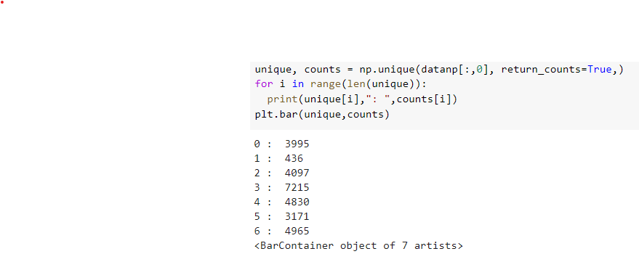
PROCESAMIENTO DE DATOS
Conversión de los datos a NumpyArray
Separación de los las cadenas de texto y posterior conversión a enteros
Exploración de números de datos por cada clase

Slide 7

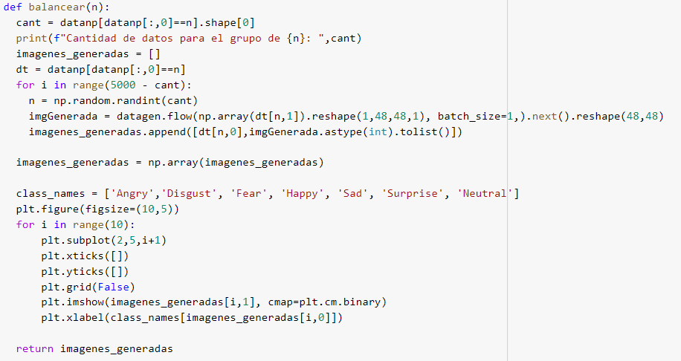
Se crea un generador nuevas imágenes como herramienta para balancear
Balanceo de todas las clases

Slide 8
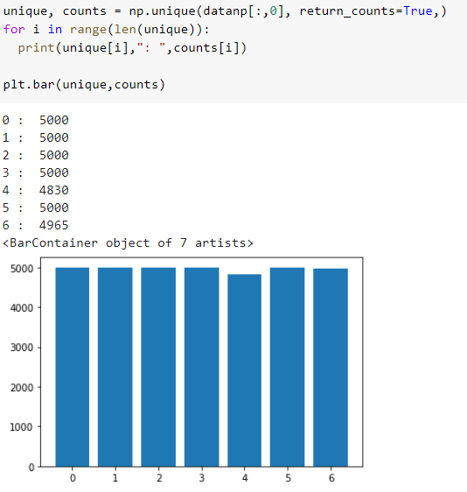
Visualización del Dataset balanceado

Slide 9
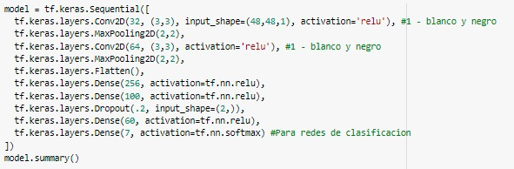
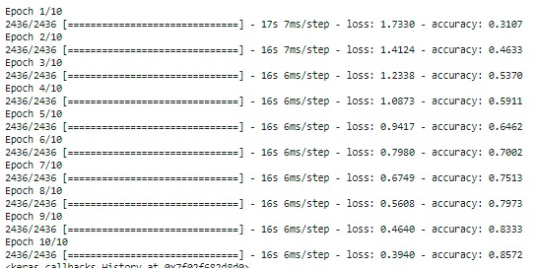
PREDICCIONES E IMPLEMENTACIONES
CONVOLUTIONAL NEURONAL NETWORK (CNN)

Slide 10



PREDICCIONES E IMPLEMENTACIONES
Gaussian Naive Bayes
Decision Tree Classifier
Random Forest Classifier (RFC)

Slide 11
CONCLUSIONES
En el procesamiento de datos hemos visto que dentro del Dataset existen una minoría de datos erróneos, lo cual genera un perdida de la exactitud de la red neuronal, aunque han sido identificados es imposible la eliminación de todos y esto se refleja en los resultados finales.
Una de las desventajas de usar un Dataset notablemente desbalanceado es que si bien existen herramientas para generar nuevos datos, estas no son del todo recomendables ya que estas generan nuevas imágenes con poca variabilidad entre clases y puede terminar en un incorrecta clasificación.
Es determinante analizar la correcta configuración de las redes neuronales, si bien algunas pueden ser funcionales otras pueden terminar siendo peores que los método estándar establecidos.

Slide 12
BIBLIOGRAFIA Y REFERENCIAS
Copyright 2008-2021, La comunidad NumPy. Inicio rápido de NumPy — Manual de NumPy v1.21 https://numpy.org/doc/stable/user/quickstart.html/
Copyright 2002 - 2012 John Hunter, Darren Dale, Eric Firing, Michael Droettboom y el equipo de desarrollo de Matplotlib; 2012 – 2021, https://matplotlib.org/
Copyright 2014-2020, imageio contributors Revision 23cdcf5e, https://imageio.readthedocs.io/en/stable/
Copyright 2008-2021, el equipo de desarrollo de pandas https://pandas.pydata.org
Tensorflow.org https://www.tensorflow.org/federated
Redes Neuronales Convolucionales Convolutional Neural Networks: La Teoría explicada en Español | Aprende Machine Learning

